Slide 1
의료영상 DB 기반
AI 의료기기
2020년 하반기 특허 데이터톤 Scoper조

Slide 2
Contents
01. 환경분석
02. 특허 빅데이터 분석
03. 핵심특허 분석
04. IP R&D 전략

Slide 3
개요 (오진률, 비대면 진료, 의료영상)
연구논문 동향 분석
시장 분석
국내·외 의료기기 정책
국내·외 기술개발 동향
경쟁사 분석
세부기술별 최종목표
01 환경분석

Slide 4
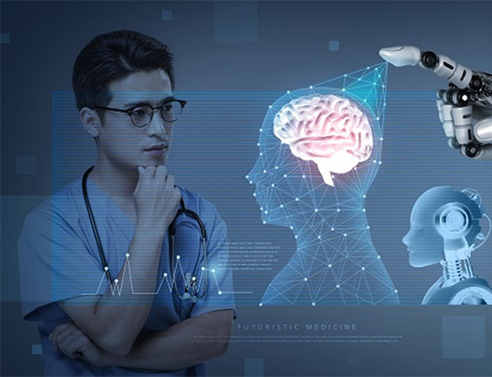
1. 개요
인공지능
인공지능이란 인간이 가지고 있는 인식, 판단 등의 지적 능력을 모델링하여 컴퓨터에서 구현하기 위해 다양한 기술이나 소프트웨어, 하드웨어, 이를 포함한 컴퓨터 시스템을 통틀어 일컫는 말
의료영상
의료 행위를 위해 촬영한 CT,MRI등의 2차원적인 의료영상부터 3D재구성 프로그램을 이용해서 편집 및 재구성 과정을 통해 3차원 입체 영상을 일컫는 말
독립형
소프트웨어 그 자체로 의료기기의 사용 목적에 부합하는 기능을 가지며, 범용 컴퓨터와 동등 환경에서 운영되는 의료기기 소프트웨어
의료기기
내장형
별도의 의료기기 시스템에 내장되어 운영되는 의료기기 소프트웨어
2015년부터 현재까지 4차 산업 혁명이 진행되면서 AI의 기술이 혁신되고 있다. AI 기반 의료기기 기술을 활용하여 사람의 실수로 생기는 오진율을 낮추고, 비대면 진료, 한의학 등과 같은 새로운 분야에 접목하는 유망 기술을 발굴하고자 함.

Slide 5
1. 개요
의료 패러다임 변화
예측 및
예방, 건강 관리 중심
사후
치료방식
고령화와 만성질환자 증가에 따른 의료비 증가, 사람의 실수로 인한 오진율 등 사회문제 해결하고자 함.
인공지능은 인간이 처리할 수 없는 복잡하고 방대한 데이터들도 빠르고 정확하게 분석할 수 있음.
의료 분야는 인공지능이 가장 유용하게 활용될 수 있는 분야 중 하나로 의료데이터는 복잡성이 높고 발생량이 기하급수적으로 늘어나는 특성을 가짐.
인공지능 기술을 적용하면 기존에는 활용하기 어려웠던 의료데이터들을 분석을 통한 질병 진단과 예방이 가능함.
의사 수 부족으로 인한 의료서비스의 질적 저하 문제 해결에도 기여할 수 있음.

Slide 6
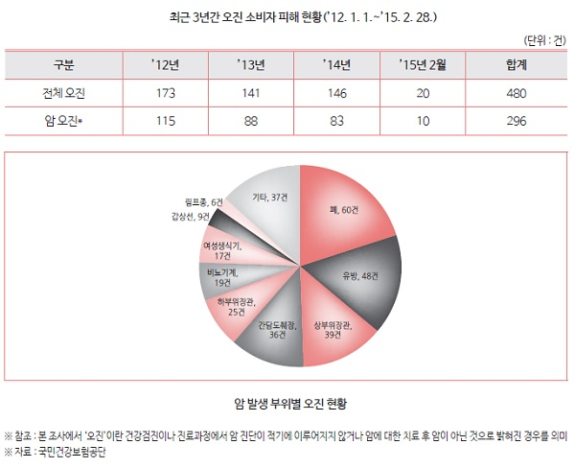
1. 개요 – 오진률
한국 소비자원이 2012년 1월부터 2015년 2월까지 접수된 오진 피해구제 자료에 의하면 연간 오진 피해는 100건 이상 발생되고 있음.
의료영상 장비를 사용하는 의사는 최소한 방사선량으로 최대한의 진단 정보를 알아내야 함.
정보량이 적어 정확도 문제가 제기되며 진단하는 의사의 컨디션이나 숙련도에 따라 판독 결과가 달라짐.
최근 오진 소비자 피해 현황
출처 : https://jhealthmedia.joins.com/_inc/pop_print.asp?pno=17649

Slide 7
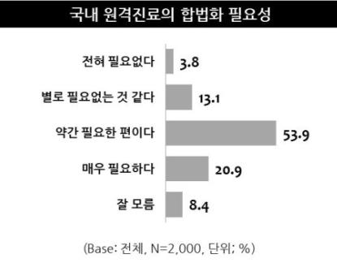
1. 개요 – 비대면 진료
시장조사전문기업 엠브레인 트렌드모니터에서 조사일 기준, 6개월 내 병원 방문한 전국 19세~59세 성인남녀 2000명을 조사한 결과임.
원격 진료에 대해 긍정적인 반응이 74.8%로 약 ¾의 인원이 긍정적으로 답하고 있음.
현대인에게 많은 시간을 소비하는 기존 진료 방식보다 시간 절감 측면이 부각된 온라인 진료 방식이 소비자의 수요 충족시킨 것으로 예상됨.
원격 진료에 대한 인식
출처 : http://health.chosun.com/news/dailynews_view.jsp?mn_idx=193785

Slide 8
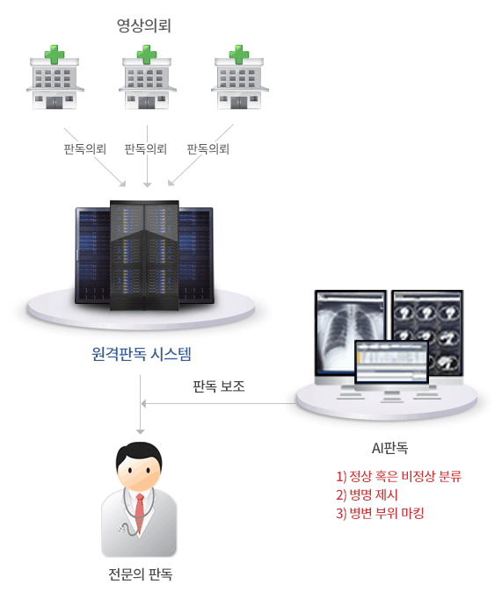
1. 개요 – 의료영상(1)
기존 의료영상에 대한 판독은 의료진의 진단을 통해서 이루어짐.
인공지능 기술의 발달로 의료진과 AI 기술을 기반으로 보조진단을 통해 빠른 진단과 상호 보완하여 판독의 정확성을 높임.
기술적 한계 – 보조진단을 위한 인공지능 기술로 독자적인 판단이 불가능하여, 의료진의 판단이 필요한 기존 기술과 차이가 없음.
빠른 진단과 더욱 정확성 높은 판독결과를 위해 다양한 의료 DB의 인공지능 기술을 통한 학습이 필요함.
출처 : http://pandok.net/sub02/sub2-7.php

Slide 9
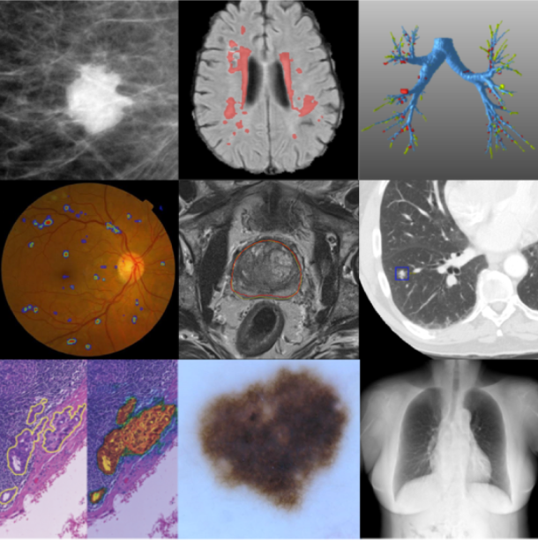
1. 개요 – 의료영상(2)
다양한 의료영상 분야
의료영상 DB 기반의 인공지능 기술에는 머신러닝, 딥러닝 기술이 대표적이며, 인공신경망, 컨볼루션 신경망 등 하위 알고리즘으로 기능별로 세분화됨.
인공지능을 통한 의료영상 DB의 활용 분야로는 분류, 검출, 추출, 정합, 분석 등이 있으며, 광범위하게 활용되고 있음.
기존 X-ray영상에서 CT, MRI 나아가 병리 조직 영상까지 대부분의 영역에서 AI 기술이 도입이 빠르게 현재 진행되고 있으며 좋은 예측 성능을 보임.
즉, 충분한 양의 의료영상 DB 확보로 다양한 분야에서 인공지능 기술을 통해 좋은 성능을 기대할 수 있음.
출처 : https://brunch.co.kr/@kakao-it/79

Slide 10
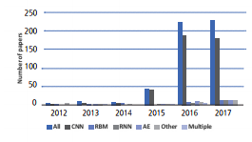
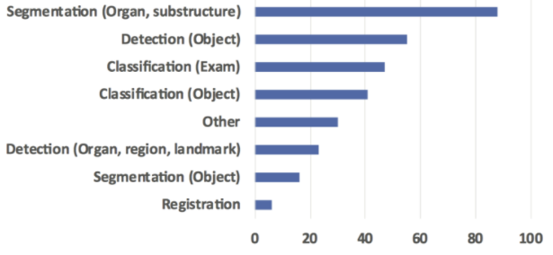
2. 연구논문 동향 분석
AI 기반의 의료 및 병리
영상 분야의 주요 트렌드
: 딥러닝 알고리즘
2015년 이후로, 딥러닝 특히 CNN을 이용한 연구 논문들의 수가 현저히 증가하는 것을 확인 할 수 있음.
특히, 특정 구조의 경계 검출, 병변의 탐지 및 정량화, 병변의 분류에 대한 연구가 가장 활발히 진행되고 있음.
출처 : ‘A Survey on Deep Learning in Medical Image Analysis’ report (2017.1.4.)
(* PubMed에서 ”convolutional” 또는 ”deep learning”의 키워드 검색, 300개 이상의 논문들 분석, 2017.1.1.까지 업데이트된 논문 포함)

Slide 11
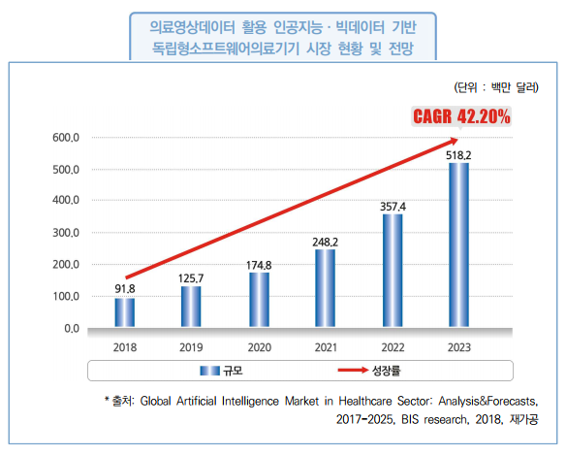
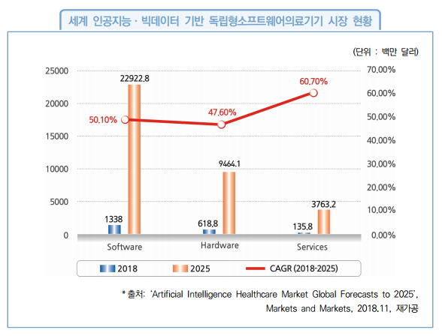
3. 시장 분석
전 세계 인공지능 소프트웨어 시장은 2018년 14억 달러에서 연평균 50.1%만큼 성장하여 2025년에는 229억 달러로 예상됨.
또한, 의료영상데이터를 활용한 AI 기반 독립형 소프트웨어 의료기기의 시장 규모는 2018년 92만 달러, 2019년 126만 달러로 42.2% 성장하였음.

Slide 12
4. 국내·외 의료기기 정책
국내 식품의약품안전처
2019년 10월 발표한 ‘신산업 현장애로 규제혁신 방안’에 따라 기존에는 인공지능 의료기기가 개발될 경우 하드웨어(기기)와 소프트웨어를 따로 인허가 받아야 했으나 향후에는 하나의 의료기기로 인정되어 인허가 절차가 간소화 될 전망.
미국
식품의약청
(FDA)
인구 노령화에 따른 의료비의 증가 및 의료진 부족 현상에 대한 대안으로 전향적인 정책을 펼침. 2017년 1월 세계 최초로 딥러닝 이용한 클라우드 기반 의료영상 정량화 소프트웨어가 FDA 승인 받음.
영국
미래산업전략 백서(2017.11)에 따르면 영국정부는 산업전략 챌린지 펀드를 조성하여 인공지능 등의 6개 분야의 혁신을 지원키로 함. 특히 증상이 나타나기까지 평균 14년이 걸려 조기발견이 어려운 췌장암 등 만성 질환의 조기 진단 및 치료를 위한 정밀의료기술 개발에 중점을 둠.
2019년 10월 식품의약품안전평가원에서 발간한 빅데이터 및 AI 기술이 적용된 의료기기의 허가, 심사 가이드라인에 따르면 의료기기의 분류를 위와 같이 분류하고 있음.
의료기기법 제 2조, 제 3조, 제 12조, 제15조, 의료기기 허가 신고 심사 등에 관한 규정을 기반으로 현 시점에서 의료기기로 관리해야 할 필요성을 검토하며 투명성을 제고 하고 있음.

Slide 13
5. 국내·외 기술개발 동향
국내
2016년 8월 가천대 길병원에서 IBM ‘왓슨’을 도입하였으나 국내 환자들이 자주 걸리는 병이 달라 실효성이 떨어진다는 지적이 이어짐. 이에 국내 스타트업들은 한국인 환자를 대상으로 AI를 활용한 의료기기 개발에 뛰어들고 있음.
중국
‘3개년 행동계획’에서 중점 임무로 인공 지능 제품 개발 촉진을 선언, 뇌, 폐, 눈, 뼈, 심혈관, 유방 등 질병 영역의 진단 기술을 개발하여 상품화 1% 미만의 false-negative rate와 5% 미만의 false-positive rate로 탐지하는 인공지능 기반 의료영상 보조 진단 시스템 등을 개발하고 있음.
미국
식품
의약청
(FDA)
2018년 4월 세계 최초로 의료진 개입 없이 환자의 중증도에 따라 전문의 상담을 권고해주는 인공지능 기반의 안저 영상 분석 솔루션이 승인을 받음.
개별 의료기기의 공급 채널을 일관화, 대형화 하고자 하는 시도로써 많은 인공지능 기반 의료 소프트웨어 개발회사들이 참가해 솔루션 간의 통합 및 시너지를 추구함.

Slide 14



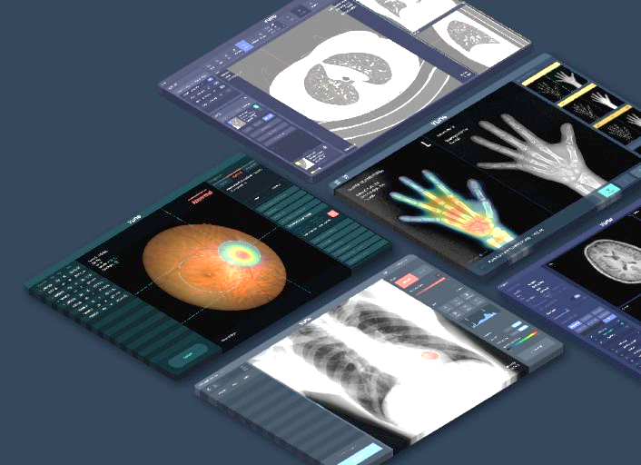








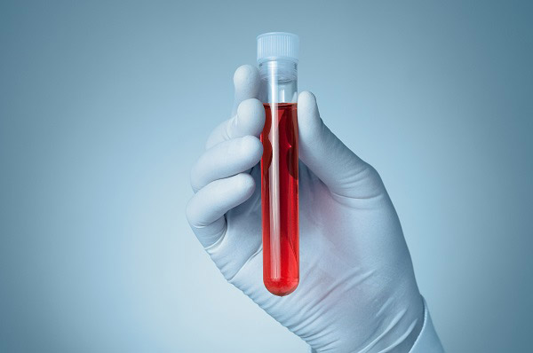






6. 경쟁사 분석
기술영역
기술 분야
AI 기술로 각 질병에 대한 진단
판독
처리 및 정량화
이미지
의료영상 분석
딥러닝 기반의
폐 질환 판독 SW
기계학습 통한
의료영상 분석 SW
판독
우선 순위
조절
생체
지표
체외진단 SW
전립선 암 조직
이미지 분석
사람 혈장 단백질 분석 유방암 진단 알고리즘 대입
혈액 분석, 기생충
데이터
분석
전이 학습 분류
전자의무기록
(EMR) 기반
심초음파 판독
임상자료 영상자료 바탕 뇌경색 유형 분류 진단
국내 식약처 의료기기로 허가 받은 업체

Slide 15
7. 세부기술별 최종목표
의료영상 DB 기반 AI 의료기기 | 정형/비정형 등 다양한 의료영상 데이터를 분석 및 처리하고 검출된 데이터를 활용하여 사용자의 내용이해와 인공지능의 데이터 학습을 통한 정확성(신뢰)의 극대화
 | 2020년 | ~ | 2025년 (예상) | 최종목표
진단 |  |  |  | 다양한 의료데이터 분석/처리에 대한 알고리즘 개발
 |  |  |  | 정확도 향상
판독 |  |  |  | 기존 DB와 새로운 데이터의 학습을 통한 실시간 다양한 분석가능
 |  |  |  | 정확도 높은 처리결과 제공
이미지 처리 |  |  |  | 주요 정보 별 최적의 시각화
 |  |  |  | 정형/비정형 다양한 분석결과 시각화
분류 체계화 |  |  |  | 영상데이터 라벨링 알고리즘 개발
 |  |  |  | 자동 라벨링을 통한 비용절감

Slide 16
기술분류표
기술수명주기
특허 동향 분석 (연도, 국가, 주요 출원인)
특허 워드 클라우드
02 특허 빅데이터 분석

Slide 17
1. 기술분류표
대분류
중분류
소분류
데이터 분석
인공신경망(CNN), XAI(설명가능한 AI)
소프트웨어
(SaMD)
데이터 처리
딥러닝, 머신러닝, 오토인코더, GAN(생성적 적대신경망)
의료영상 DB 기반
AI 의료기기
데이터 검출
바이오마커(생물지표), 원격로봇
하드웨어
(SiMD)
데이터 활용
체내진단(CT, MRI 등), 체외진단(IVD 키트 등)
상위 기술분류표를 바탕으로 AI 의료기기 DB에서 747건의 특허 유효데이터를 추출하였음.

Slide 18
2. 기술수명주기
특정 분야에서 지식재산권의 증가와 기술의 발전은 옆의 그래프와 같이 ‘태동기–성장기–성숙기–쇠퇴기–회복기’ 5단계에 따라 출원 건수 및 출원인 수의 변화를 보임.
거품은 2005~2016년 동안(2017~2018년 미공개특허로 인해 생략) 3년 단위로 출원 건수와 출원인 수를 나타냄.
시간 변화에 따라 의료영상 DB 기반 AI 의료기기의 출원 건수 및 출원인 수가 증가하는 것으로 나타남.
성숙기
쇠퇴기
회복기
성장기
태동기
기술 발전 주기와 비교 하였을 때,
전세계의 의료영상 DB를 활용한 A.I 의료기기 기술은 태동기를 거처 성장기 단계를 거치고 있음.

Slide 19
3. 특허 동향 분석 – 연도별 특허 출원 현항
의료영상 DB 기술을 활용한 AI 의료기기의 지난 14년(‘05 ~ ‘18) 출원 동향을 살펴보면 2011년부터 꾸준한 증가 추세를 보이며, 2015년 이후 급격한 성장(4차산업혁명의 영향)을 보임.
국가별 출원 비중을 살펴보면 중국이 전체 42%의 출원 비중을 차지하고 있으며, 최대 출원국으로 의료영상 DB 기술을 활용한 AI 의료기기 분야를 선도하고 있는 것으로 나타났으며, 미국 32%, 유럽 19%, 일본 4%, 한국 3% 순으로 나타남.

Slide 20
3. 특허 동향 분석 – 국가별 출원 현황 (1)
내국인
외국인
중국
2010년 이후 꾸준한 증가 추세를 보이며, 내국인의 출원 건수가 현격히 많은 것을 보아 중국 내 AI 의료기기에 관한 관심이 높아짐을 알 수 있음.
내국인 출원 비율이 97%로 압도적으로 많으며, 주로 대학교나 연구소에서 많이 출원함.
외국인 출원인은 덴마크 – 미국 순으로 많음.
미국
2005~2015년 동안 10~20건 내외 출원 건수를 유지하다가, 2015년 이후 내외국인 출원 건수가 모두 상승함.
의료 산업의 메인 국가라, 내외국인 모두 많은 비중을 차지한다고 봄.
많은 국적의 기업이 진출했으며, 외국인 출원인은 덴마크 – 네덜란드 – 일본 – 한국 순으로 많음.

Slide 21
3. 특허 동향 분석 – 국가별 출원 현황 (2)
내국인
외국인
유럽
유럽내 많은 국가들이 꾸준하게 출원하고 있으며, 덴마크(47건), 네덜란드(24건)를 제외한 국가들은 5건 미만의 출원을 진행함. 외국인 출원인은 미국 – 일본 – 한국 – 중국 순으로 많음.
한국
2012년도에 처음 관련 특허가 출원했으며, 태동기 단계임. 외국인 출원인은 현재 미국만 있음.
일본
내외국인 모두 출원건수가 매우 낮으며, 최근 5년간 5건의 내국인 출원을 진행함. 일본 기업은 일본보다는 유럽이나 미국에서 더 많은 활동을 하는 경향이 보이며, 일본 내 AI 의료 산업 발달속도가 낮다고 분석됨. 최근 5년간 외국인 출원건수 합이 내국인 출원건수보다 많으며, 외국인 출원인은 현재 미국- 네덜란드 순으로 많음.

Slide 22
3. 특허 동향 분석 – 주요 출원인별 출원 현황
주로 미국, 중국 국적의 출원인이며, 제 1 출원인은 Siemens Co.임.
상위 5개 중 1개를 제외한 출원인은 모두 미국 기업이며, 상위 20개 출원인 중 10개의 출원인은 중국 국적임.
중국 국적의 출원인은 주로 대학, 연구실이며, 해외 출원은 하지 않은 상태임.

Slide 23
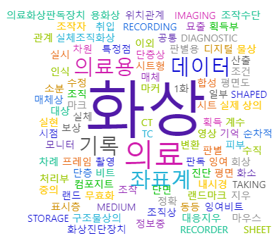
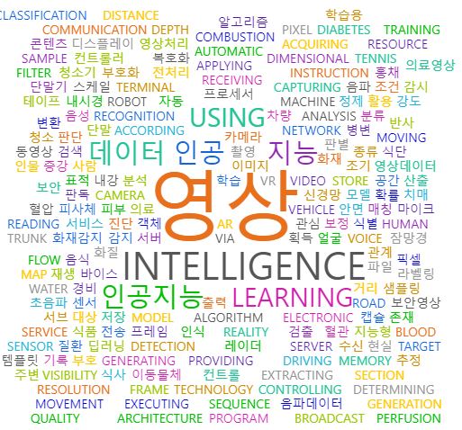
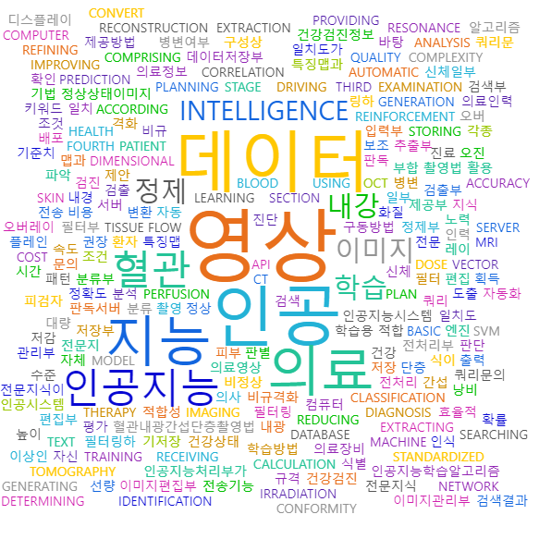
4. 특허 워드 클라우드
2005 ~ 2015
2015 ~ 2020
2005 ~ 2020
2005 ~ 2015
주요 키워드를 살펴보면 화상, 의료, 데이터, 좌표 등의 워드가 나타나며, 인공지능, 딥러닝에 대한 키워드는 찾을 수 없음.
2015 ~ 2020
2015년 4차 산업 기술 용어가 등장하면서 영상, 인공지능, 러닝 등의 키워드들이 나타남.
2005 ~ 2020
2015년 이후에 발생한 영상, 인공지능, 학습 등의 키워드의 빈도수 높은 것으로 보아 AI 특허 등록이 활발하게 이루어지는 것으로 보임.

Slide 24
AI 의료영상 기술 변화 추이
핵심특허 선정 기준표
핵심특허 추출
OS-Matrix 분석주제 선정 (기술적 과제, 해결 수단)
OS-Matrix 분석
6건의 핵심특허 구성분석
03 핵심특허 분석

Slide 25
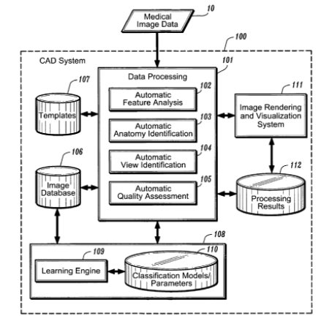
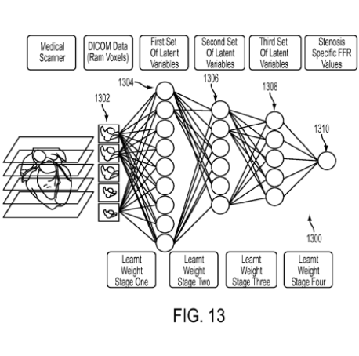
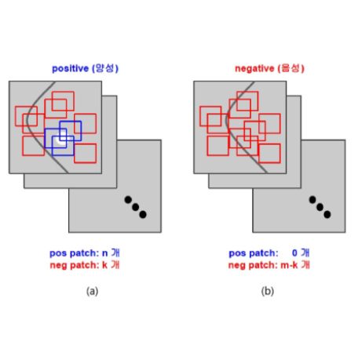
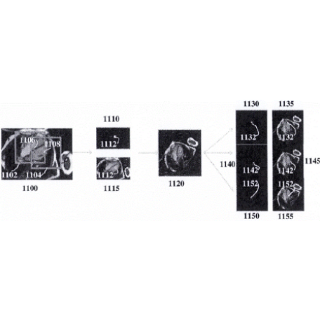
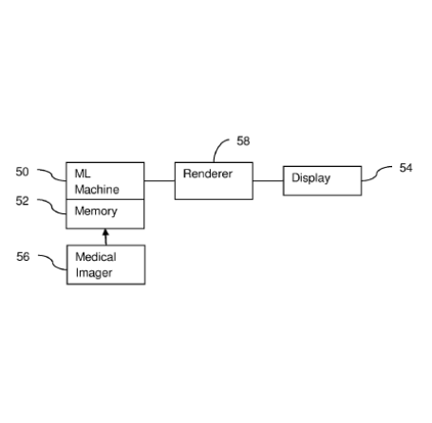
1. AI 의료영상 기술 변화 추이
2005
2014
2015
2016
2016
Systems and methods providing automated decision support and medical imaging
Method and system for machine learning based assessment of fractional flow reserve
Method and system for anatomical object detection with edge-space deep neural network
의료영상의 병리 진단 분류 장치 및 이를 이용한 병리 진단 시스템
Content-based medical image rendering based on machine learning
다양한 의료영상 DB학습 및 분석
의료DB 분류 체계화 및 정확성 향상
지속적인 체내·외 의료영상 추가 DB 학습 및 처리
의료DB 시각화 및 진단결과 설명
의료영상 품질향상
US 11-083161
EP 2014-792953
KR 2015-0111277
CN 2016-10366950
US 15-191043
이미지 품질 향상 → 영상DB 학습 및 분석 → 영상DB 분류 체계화 → 영상DB 시각화 및 진단 결과 설명 → 지속적해서 업로드 되는 의료 DB의 학습 및 처리
연도별 기술 발전양상

Slide 26
2. 핵심특허 선정 기준표
핵심특허 선정 정량평가 기준표 (총합 10점 이상)
출원 건수 | 가중치 (점수) | 독립항 수 | 가중치 (점수) | 패밀리특허 | 가중치 (점수) | 피인용 | 가중치 (점수) | 등록여부 | 가중치 (점수)
1~ | 1 | 1~ | 1 | 1~3 | 1 | 0 | 1 | 거절/소멸/취하 | 제외
5~ | 2 | 3~ | 2 | 4~6 | 2 | 1~ | 2 | 공개 | 1
10~ | 3 | 5~ | 3 | 7~9 | 3 | 10~ | 3 | 심사중 | 3
20~ | 4 | 7~ | 4 | 10~12 | 4 | 20~ | 4 | 등록 | 5
30~ | 5 | 9~ | 5 | 13~ | 5 | 30~ | 5
핵심특허 선정 정성평가 기준표
기술 수준 | 기술의 활용성 | 기술의 파급성 | 기술의 정확성 | 시장진입 용이성
인공지능 기술난이도 | 다양한 범주에서의 활용성 | 의료데이터 호환여부 | 도출된 결과에 대한 근거 설명 | 국.내외 기술 허용범위

Slide 27
3. 핵심특허 추출
순번 | 국가 | 출원번호 | 출원인 | 발명의 명칭
1 | EP | 2013-756800 | HeartFlow, Inc. | Systems and methods for estimating blood flow characteristics from vessel geometry and physiology
2 | US | 2014-706108 | SIEMENS Co. | Method and system for approximating deep neural networks for anatomical object detection
3 | EP | 2014-792953 | SIEMENS Co. | Method and system for machine learning based assessment of fractional flow reserve
4 | US | 2014-865565 | SIEMENS Co. | Deep similarity learning for multimodal medical images
5 | KR | 2015-0111277 | (주)루닛 | 의료영상의 병리 진단 분류 장치 및 이를 이용한 병리 진단 시스템
6 | CN | 2015-10768893 | SIEMENS Co. | Semantic medical images for the 3D printing anatomy structure
7 | US | 2015-191043 | SIEMENS Co. | Content-based medical image rendering based on machine learning
8 | US | 2015-360742 | General Electric Co. | Deep learning medical systems and methods for image reconstruction and quality evaluation
9 | US | 2015-442718 | IBM Co. | Automatic detection and semantic description of lesions using a convolutional neural network
10 | US | 2015-697341 | IBM Co. | Iterative semi-automatic annotation for workload reduction in medical image labeling
11 | EP | 2015-708761 | Ventana Medical Systems, Inc. | Medical image analysis for identifying biomarker-positive tumor cells
12 | KR | 2016-0025149 | (주)뷰노 | 심층신경망을 이용한 골 연령 산출방법 및 프로그램
13 | KR | 2016-0131976 | (주)헬스허브 | 기계학습을 통한 의료영상 판독 및 진단 통합 시스템
14 | KR | 2016-0168176 | (주)딥바이오 | 뉴럴 네트워크를 이용한 질병의 진단 시스템 및 그 방법
15 | US | 2014-709536 | SIEMENS Co. | Method and system for anatomical object detection using marginal space deep neural networks
16 | KR | 2017-0105723 | (주)제이엘케이 인스펙션 | 임상 정보를 반영한 의료 진단 방법 및 이를 이용하는 장치
17 | KR | 2017-0106529 | (주)뷰노 | 기계 학습에 있어서 데이터 확대를 이용하여 데이터의 분류를 수행하는 방법 및 이를 이용한 장치
18 | CN | 2017-10562784 | UNIV BEIJING TECHNOLOGY | Traditional chinese medicine tongue color moss automatic analysis method based on convolutional neural network
19 | EP | 2017-162574 | Becton, Dickinson and Company | Wearable electronic device for enhancing visualization during insertion of an invasive device
20 | KR | 2018-0077425 | (주)루닛 | 악성 종양 진단 방법 및 장치
21 | CN | 2018-10284552 | UNIV SHANGHAI JIAOTONG | Deep learning-based cell detection counting method and system
22 | CN | 2018-11000479 | SIEMENS Co. | Method for segmentation of organ structure of examination object in medical image data
23 | KR | 2018-7012260 | 아벤트, 인크 | 의료적 이미징 기반 절차에서 타겟 해부 대상으로의 내비게이션을 위한 시스템 및 방법
핵심특허
23건
핵심특허 정성평가
35건
핵심특허 정량평가
318건
유효데이터
747건
최초 모집단
18,980건

Slide 28
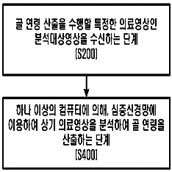
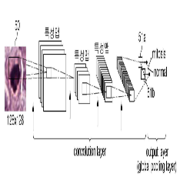
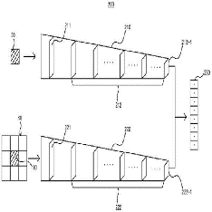
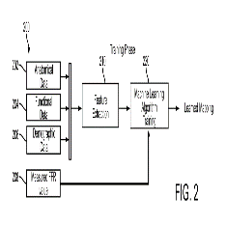
4. 질병 관련 핵심특허
등록번호 (출원일) | 명칭 | 기술적용분야 | 도면
KR 10-1846370 (2018.04.02) | 심층신경망을 이용한 골 연령 산출방법 및 프로그램 | 특정한 신체부위에 대한 의료영상을 누적하여 형성된 빅데이터를 심층신경망(DNN)을 이용한 딥러닝 방식으로 분석하여, 환자의 골 연령을 산출하는 방법 및 프로그램
KR 10-1889725 (2018.08.13) | 악성 종양 진단 방법 및 장치 | 디지털 병리 장비에 의해 디지털 이미지로 변환된 조직 슬라이드 이미지를 이용하여 진단 대상 조직에 대한 병리 진단 결과를 예측하는 악성 종양 진단 방법 및 장치
KR 10-1944536 (2016.01.25) | 뉴럴 네트워크를 이용한 질병의 진단 시스템 및 그 방법 | 뉴럴 네트워크를 통한 학습을 수행하여 생체조직의 이미지를 입력할 경우 소정의 질병(예컨대, 전립선 암)을 진단할 수 있는 시스템
EP 3057510 (2018.11.28) | METHOD AND SYSTEM FOR MACHINE LEARNING BASED ASSESSMENT OF FRACTIONAL FLOW RESERVE | 협착증을 포함하는 상기 환자의 의료영상 데이터는 수신되고, 협착증을 위한 특징은 상기 환자의 의료영상 데이터로부터 추출

Slide 29
4. OS-Matrix 분석주제 선정 – 기술적 과제
OS-Matrix의 기술적 과제는 환경분석 및 기술분류표에서 세부기술을 바탕으로 클러스팅 과정을 통해 선정함. (ex XAI, 데이터 마이닝, CNN, 바이오마커, 전이학습 등)
기술적 과제(Object) 용어 설명
희소 Data 보충 | 희소 Data : 희귀 질병(뮤코다당증, 샤르코 마리 투스병 등)에 대한 가공되지 않는 자료 희귀 질병은 말 그대로 질병을 앓는 환자가 소수인 질병을 이야기함. 이러한 질병은 전례가 부족하여 질병의 진단 및 치료하는데 어려움을 겪고 있다. 이러한 희소 Data 보충을 위한 과제가 존재함.
임상 결과의 Data 품질 강화 | 검출된 정형/비정형 영상데이터의 정확한 진단을 위한 영상품질 최적화를 의미 의료영상 DB을 품질강화 후 검출 결과를 3D 모델링하여 대상자(환자)의 진단결과에 대한 이해도 향상과 사용자(의사)의 수술에 대한 시뮬레이션이 가능.
의료 Data 신뢰성 강화 | 의료 Data : 질병,진단, 치료, 효과 등 의료 행위에 있어 정보로 가공되는 자료 기술적, 의료기기 차이 등 외부요인 때문에 수집된 Data가 불일치하거나 무의미한 데이터로 변질하면서 의료 Data의 신뢰성(정확도)이 하락하는 문제가 발생. 의료 Data 신뢰성을 강화하기 위한 기술적, 체계적인 과제가 존재함.
의료 Data 공중 이해도 향상 | 공중 이해도 : 공중은 일반 대중을 일컫는 말로 일반인이 의료 설명 얼마나 이해 하였는가를 의미 의료 Data는 특수 전문 분야의 데이터로 일반인, 이해관계자가 자료를 보고 판단하기에는 기술적인 어려움이 존재함. 일반 대중이 의료 Data를 쉽게 이해하기 위한 기술적 과제가 존재함.
체내외진단 의료 DB 활용 | 의료 DB : 질병 및 바이오 마커, CT 등 사람의 상태를 표현하는 자료의 데이터베이스 체내 의료기기, 체온계, 혈압계에서 측정된 자료를 활용, 저장하기 위해서는 다시 입력하거나 불가능한 번거로움이 있는 기술적 과제가 존재함.

Slide 30
4. OS-Matrix 분석주제 선정 – 해결 수단
OS-Matrix의 해결 수단은 환경분석 및 기술방향 기존 기술 이슈를 바탕으로 선정함. (ex 환자의 접근성이 떨어지는 의료기기, 도출된 진단 결과에 대한 설명의 부재, 희귀질환 치료에 대한 낮은 기대감 등)
해결 수단(Solution) 용어 설명
분석 진단 AI 기술 | 영상 의료데이터를 통해 분석한 결과에 대한 진단 도출
의사 라벨링 AI 기술 | 의료영상과 같이 수작업을 통한 레이블링 비용이 많이 드는 경우, 저비용의 레이블 근사화를 통한 비용 절감 의료DB의 분류 체계화
영상 분석 상황 인식 AI 기술 | 초음파 기계 등 기존 DB의 학습을 통한 유사성 분석 영상 데이터의 실시간 처리를 통한 상황인식
전이 학습 AI 기술 | 목표 과업에 대한 딥러닝 모델을 구축하기 위한 학습데이터가 부족할 때 관련 영역 데이터를 활용하여 해당 모델에 대한 성능을 개선하는 기술
이미지 처리/생성 AI 기술 | 영상 의료데이터의 이미지 처리 처리된 이미지의 시각화 및 3D 모델링

Slide 31
5. OS-Matrix 분석 (1)
기술적 과제(object)
 | 희소 Data 보충 | 임상 결과의 Data 품질 강화 | 의료 Data 신뢰성 강화 | 의료 Data 공중 이해도 설명 | 체내외진단 의료 DB 활용
분석진단 AI 기술 | 2 |  | 1 |  | 1
의사 라벨링 AI 기술 | 2 | 1 | 3 | 1
영상분석 상황 인식 AI 기술 | 1 |  |  | 1 | 1
전이 학습 AI 기술 | 5 |  | 4 | 2 | 2
이미지 처리/ 생성 AI 기술 | 5 | 1 | 4 | 4 | 9
해결 수단 (solution)
핵심 포인트
핵심 포인트
기술발전도에서 연도별 기술 발전양상에 의해 ‘영상 진단 AI 기술’ 과 ‘실시간 영상 인식 AI 기술’를 주요 해결 수단으로 선정.
AI 의료기기 기술 향상으로 생겨나는 변화에 따라 ‘신뢰성 강화’와 ‘공중 이해도 설명’를 주요 기술적 과제로 선정함.
주요 해결 수단과 주요 기술적 과제가 크로스 되는 구간을 IP-R&D의 핵심 포인트로 추출함.

Slide 32
5. OS-Matrix 분석 (2)
기술적 과제(object)
 | 희소 Data 보충 | 임상 결과의 Data 품질 강화 | 의료 Data 신뢰성 강화 | 의료 Data 공중 이해도 설명 | 체내외진단 의료 DB 활용
분석진단 AI 기술 | EP 2014-792953 KR 2016-0025149 |  | KR 2016-0025149
의사 라벨링 AI 기술 |  | US 15-191043 | KR 2015-0111277
영상분석 상황 인식 AI 기술
전이 학습 AI 기술 | KR 2015-0111277 US 15-191043 |  | US 15-191043 |  | US 14-709536
이미지 처리/ 생성 AI 기술 | EP 2014-792953 KR 2015-0111277 |  | EP 2017-162574 | US 15-191043 | US 14-709536 EP 2017-162574 US 15-191043
해결 수단 (solution)
공백특허
공백특허
핵심특허 중 강력한 권리 보장을 하는 핵심특허 6건을 선정하여 이를 OS-매트릭스로 표현함.
KR 2016-0025149는 중요 기술을 포함하고 있는 특허로, 무효화 또는 회피설계 하여 관련 기술 실시 시 필요한 특허임.
핵심 포인트 구간에 핵심특허 23개를 넣었을 때, 공백인 구간을 공백특허로 선정함(선점한다면 강력한 특허로 부상 가능).

Slide 33
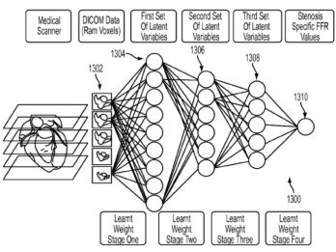
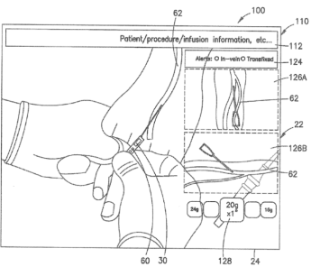
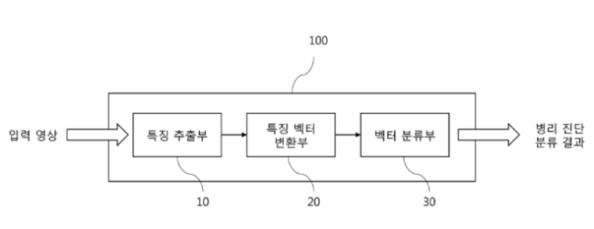
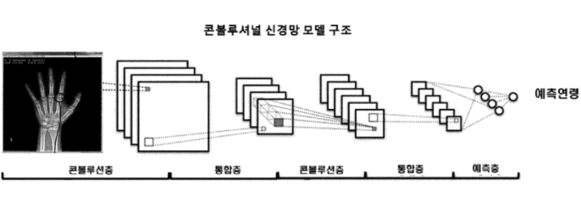
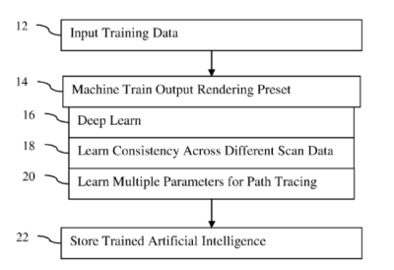
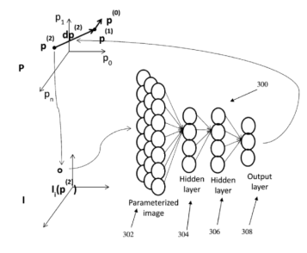
6. 6건의 핵심특허 구성분석
순번 | 출원번호 | 출원인 | 명칭 | 시스템 구성요소 |  |  |  | 기술적용분야 | 도면
 | (출원일) |  |  | 1구성 | 2구성 | 3구성 | 4구성
1 | EP 2014-792953 (2014.10.17) | SIEMENS | Method and system for machine learning based assessment of fractional flow reserve | 환자 의료영상 DB 수신 | 기존 DB와 상응하는 특징 추출 | 추출된 형상 기반 학습을 통해 예측 | 결과 제공 | 협착증을 포함하는 상기 환자의 의료영상 데이터는 수신되고, 협착증을 위한 특징은 상기 환자의 의료영상 데이터로부터 추출
2 | EP 2017-162574 (2015.01.29) | BECTON DICKINSON CO | Wearable electronic device for enhancing visualization during insertion of an invasive device | 환자 의료영상 획득 | 획득된 이미지 식별 | 식별된 이미지 처리 | 처리된 이미지정보 제공 | 정맥확인을 위한 피하촬상장치 및 기존 데이터와의 학습을 통한 심실 보조 장치의 안전한 삽입을 위한 방법 제공
3 | KR 2015-0111277 (2015.08.06) | 주식회사 루닛 | 의료영상의 병리 진단 분류 장치 및 이를 이용한 병리 진단 시스템 | 환자 의료영상 DB 수신 | 특징 추출 및 변환 | 변환된 데이터 분류 | 분류된 데이터 진단 및 결과 생성 | 머신러닝에 기반하여 효율적으로 추출된 특징을 학습하여 의료영상의 병리 진단 분류 장치를 제공하는 기술
4 | KR 2016-0025149 (2016.03.02) | 주식회사 뷰노 | 심층신경망을 이용한 골 연령 산출방법 및 프로그램 | 환자 의료영상 DB 수신 | 특정 신체부위 인식 | 학습된 기존 DB 기반 분석 | 골연령 산출 | 특정한 신체부위에 대한 의료영상을 누적하여 형성된 빅데이터를 심층신경망(DNN)을 이용한 딥러닝 방식으로 분석하여, 환자의 골 연령을 산출하는 방법 및 프로그램
5 | US 15-191043 (2016.06.23) | SIEMENS | Content-based medical image rendering based on machine learning | 환자 의료영상 DB 수신 | 학습된 기존 DB와 상응하는 이미지 추출 | 추출된 이미지 렌더링 | 결과 제공 | 학습된 기존 db 기반 입력되는 의료영상과 유사성 분석과 시각화 및 진단결과를 제공하는 시스템
6 | US 14-709536 (2015.05.12) | SIEMENS | Method and system for anatomical object detection using a marginal space deep neural networks | 환자 의료영상 DB 수신 | 학습된 기존 DB와 상응하는 이미지 추출 | 추출된 이미지에 대한 교육샘플 생성 | 교육샘플로 추출된 이미지의 해부학적 대상물 검출 | 의료영상 데이터에서 뉴럴 네트워크(DNN)를 이용한 해부학적 개체의 검출에 관한 것으로 새로운 영상이 수신되면 저장된 일련의 학습된 깊이 신경망을 이용해 영상처리 하는 시스템

Slide 34
IP-R&D 전략 방향
핵심특허 회피설계 (요지리스트, POWER 기법)
핵심특허 회피설계를 통한 특허 창출
신규 아이디어 도출
신규 아이디어를 통한 신규 개념 특허 창출
의료기기 표준화 (DICOM, 표준화 목표)
IP-R&D 기술 개발 방향 요약
04 IP-R&D 전략

Slide 35
1. IP-R&D 전략 방향
방향.1
방향.2
방향.3
핵심특허 회피설계를 통한 특허 창출
신규 아이디어를 통한 신규 개념
특허 창출
국내의료기기
표준화

Slide 36
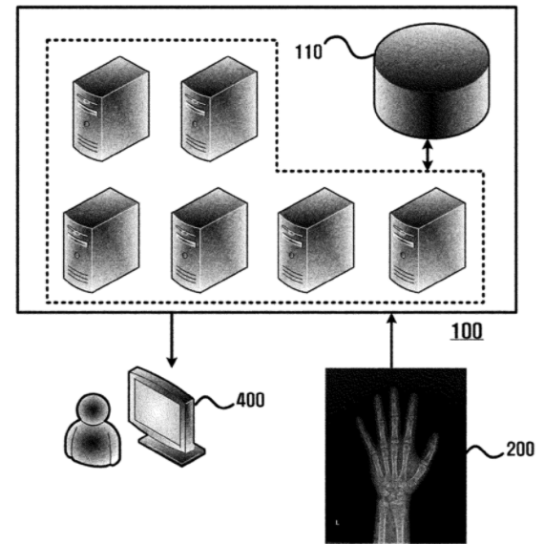
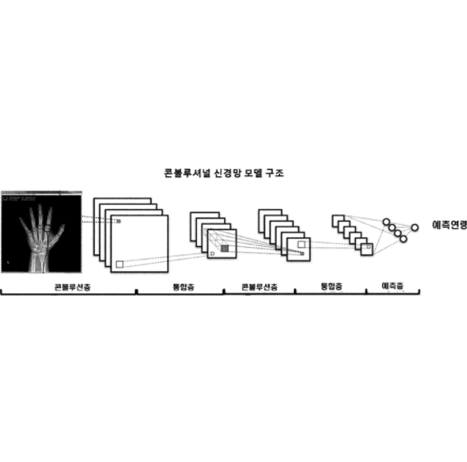
2. 핵심특허 회피설계 – 요지리스트 (1)
공개/등록번호 | KR 10-1846370 B1 | 출원인 | ㈜ 뷰노
출원번호 | KR 10-2016-0025149 | 출원일자 | 2016.03.02
법적상태 | 등록 | 패밀리현황 | 미국, 한국
발명의 명칭 | 심층신경망을 이용한 골 연령 산출방법 및 프로그램
주요 청구항 | 핵심특허 선정이유
하나 이상의 컴퓨터의 통신 모듈이, 골 연령 산출을 수행할 특정한 의료영상인 분석대상영상을 수신하는 단계; 및 상기 하나 이상의 컴퓨터의 프로세서가, 상기 통신 모듈을 통하여 수신된 상기 분석대상영상을 심층신경망을 이용하여 분석하여 골 연령을 산출하는 단계로서, 상기 분석대상영상은 수골의 전체 영상인 단계;를 포함하되, 상기 심층신경망은, 상기 분석대상영상 내의 특징들에 대한 특징 지도(feature map)를 만들어내는 다수의 콘볼루션 층(convolution layer); 및 상기 다수의 콘볼루션 층 사이에 서브 샘플링(sub-sampling)이 이루어지는 통합층(pooling layer)을 포함함으로써, 상기 분석대상영상에 대한 상이한 수준의 특징들이 추출되는 것을 특징으로 하는, 심층신경망을 이용한 골 연령 산출방법. | <기술적 이유> 특정한 신체부위에 대한 의료영상을 누적하여 형성된 빅데이터를 심층신경망(DNN)을 이용한 딥러닝 방식으로 분석하여, 환자의 골 연령을 산출하는 방법 및 프로그램에 관한 것으로, 의료영상을 이미지 처리하여 학습하고, 그에 따라 의료영상DB를 자체내적으로 정확도를 향상시키는 것 뿐만 아니라 골 연령까지 산출하여 진단하는 기술까지 접목된 것이라 검토가 필요함 <법률적 이유> 2016년 3월 2일자로 출원되어 현재 등록 완료된 특허로, 의료영상을 심층신경망을 이용한 이미지처리 기술을 바탕으로 이미지 분석과 학습, 진단까지 넓은 범위까지 청구하고 있으며, 관련 기술 실시 시 필요한 특허임
대표도면 | 대응방안(전략적 활용 방법)
 | 심층신경망을 사용해 골 연령을 분석하는 기술은 이전 사례가 없고, 단순한 인공신경망이 아닌 다수의 콘볼루션층과 통합층 구성을 통한 프로그램은 이 분야의 통상의 기술자라면 용이하게 발명할 수 없다고 판단되 신규성과 진보성 부합하여 무효화하기 어려운 특허로 판단됨 회피전략을 통해 실시의 문제가 되지 않도록 해야 함

Slide 37
2. 핵심특허 회피설계 – 요지리스트 (2)
공개/등록번호 | KR 10-1846370 B1 | 출원인 | ㈜ 뷰노
출원번호 | KR 10-2016-0025149 | 출원일자 | 2016.03.02
법적상태 | 등록 | 패밀리현황 | 미국, 한국
발명의 명칭 | 심층신경망을 이용한 골 연령 산출방법 및 프로그램
No | 구성요소
청구항 1항 | 구성1 | 하나 이상의 컴퓨터의 통신 모듈이, 골 연령 산출을 수행할 특정한 의료영상인 분석대상영상을 수신하는 단계; 및
 | 구성2 | 상기 하나 이상의 컴퓨터의 프로세서가, 상기 통신 모듈을 통하여 수신된 상기 분석대상영상을 심층신경망을 이용하여 분석하여 골 연령을 산출하는 단계로서, 상기 분석대상영상은 수골의 전체 영상인 단계;를 포함하되,
 | 구성3 | 상기 심층신경망은, 상기 분석대상영상 내의 특징들에 대한 특징 지도(feature map)를 만들어내는 다수의 콘볼루션 층(convolution layer); 및
 | 구성4 | 상기 다수의 콘볼루션 층 사이에 서브 샘플링(sub-sampling)이 이루어지는 통합층(pooling layer)을 포함함으로써, 상기 분석대상영상에 대한 상이한 수준의 특징들이 추출되는 것을 특징으로 하는, 심층신경망을 이용한 골 연령 산출방법.
회피방안
골 연령 진단이 아닌 조직 세포를 분석하여 자궁경부암 진단 등 다른 질병을 진단하는 기술로 전환
의료영상 DB를 수집하는 과정에서 온톨로지 기법을 추가 변경

Slide 38
2. 핵심특허 회피설계 – POWER 기법
심층신경망을 이용한
골 연령 산출방법 및 프로그램
P
연산속도 향상
표본화 된 의료영상을 이용하여 조직세포 질병 진단 방법 및 프로그램
0
초기 연산에 대한
시간 필요
수신된 의료영상인 분석대상영상을 데이터 표본화 하는 단계
골 연령 진단이 아닌 조직 세포를 분석하여 자궁경부암 진단 등 다른 질병을 진단하는 기술로 전환
W
분석 후 온톨로지 된 영상의료DB의 재정립
표본화 된 의료영상을 분석하여 유사한 의료DB를 받아오는 단계
E
다량의 다양한
의료영상 분석
의료영상 DB를 수집하는 과정에서 온톨로지 기법을 추가 변경
하나 이상의 컴퓨터에 의해, 심층신경망을 이용하여 상기 수신된 의료영상을 분석하여 질병을 진단하는 단계
R
단순노동 해결과 일정한 결과 도출 가능

Slide 39
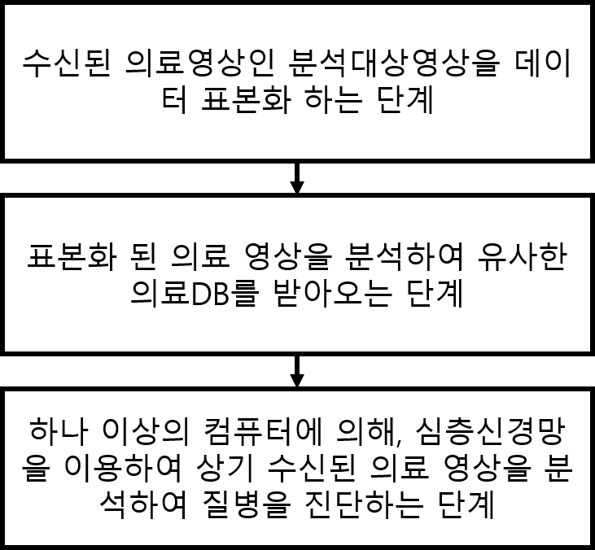
3. 핵심특허 회피설계를 통한 특허 창출
표본화 된 의료영상을 이용하여 조직세포 질병 진단 방법 및 프로그램
요약 | 청구항
본 발명은 표본화 된 의료영상을 이용하여 조직세포 질병 진단 방법 및 프로그램으로서, 자세하게 설명하자면, 수집된 의료영상인 분석대상영상을 데이터 표본화 한 후 온톨로지를 이용해 유사한 조직세포 의료DB를 전송 받아 심층신경망을 이용하여 상기 수신된 의료영상을 분석하여 질병을 진단하는 방법 및 프로그램에 관한 것이다. | 청구항1 하나 이상의 컴퓨터의 통신 모듈에서, 수신된 조직세포 분석을 수행할 특정한 의료영상인 분석대상영상을 데이터 표본화 하는 단계; 및 상기 하나 이상의 컴퓨터의 프로세서가, 상기 표본화 된 의료영상을 분석하여 상기 표본화 의료영상과 유사한 의료DB를 받아오는 단계; 및 상기 하나 이상의 컴퓨터에 의해, 심층신경망을 이용하여 상기 수신된 의료영상인 분석대상영상을 분석하여 상기 조직세포의 질병을 진단하는 방법. 청구항2 제 1항에 있어서, 상기 표본화 된 의료영상은 상기 수신된 조직세포에서 소량의 표본으로 한 의료영상. 청구항3 제 1항에 있어서, 상기 표본화 의료영상과 유사한 의료DB는 상기 표본화 된 의료영상을 심층신경망을 이용하여 분석된 상기 조직세포와 유사한 의료DB. 청구항4 제 1항에 있어서, 상기 표본화 의료영상과 유사한 의료DB는 상기 표본화 된 의료영상을 심층신경망을 이용하여 분석하여 온톨로지를 이용해 유사한 조직세포 의료DB. 청구항5 체 1항에 있어서, 상기 심층신경망은 상기 조직세포와 유사한 의료DB를 학습하여 상기 수신된 조직세포를 분석하여 상기 조직세포의 질병을 진단하는 인공지능. 청구항6 제 5항에 있어서, 상기 심층신경망을 통해 질병을 진단하면서 학습된 의료DB는 상기 온톨로지로 구성된 상기 조직세포 의료DB로 저장되는 의료DB.
대표도면

Slide 40
4. 신규 아이디어 도출 (1)
기술적 과제(object)
 | 희소 Data 보충 | 임상 결과의 Data 품질 강화 | 의료 Data 신뢰성 강화 | 의료 Data 공중 이해도 설명 | 체내외진단 의료 DB 활용
분석진단 AI 기술 | 2 |  | 1 |  | 1
라벨링 분류 체계화 AI 기술 | 2 | 1 | 3 | 1
영상분석 상황 인식 AI 기술 | 1 |  |  | 1 | 1
머신러닝 기반 전이 학습 | 5 |  | 4 | 2 | 2
이미지처리/생성 관련 딥러닝 기술 | 5 | 1 | 4 | 4 | 9
해결 수단 (solution)
타겟 포인트
OS-Matrix에서 핵심기술로 보인 분석진단 AI 기술 & 의료DB의 신뢰성 강화를 기반으로 IP-R&D 신규아이디어를 도출함.
한의학, 한방병원에 대한 환자(소비자)의 수요는 많지만, 서양 의학에 비해 AI 기술에 대한 반영이 현저하게 낮음.
환자(소비자)의 수요가 서양의학과 비슷하나 AI 기술에 대한 접목성이 떨어진다고 판단되어, 최신 기술 트렌드인 AI 기술을 통한 아이디어를 도출함.

Slide 41
4. 신규 아이디어 도출 (2)
전통지식 (A) | 생업기술 (A0) | 농업/임업 (A01)
 |  | 축산/잠업/양봉/어업/수렵 (A02)
 | 생활기술 (A2) | 식생활 (A21)
 |  | 의생활 (A22)
 |  | 주생활/환경보전 (A23)
 |  | 전통의료 (A24)
 | 창조적기술 (A4) | 문화적창조기술 (A41)
 |  | 제도적창조기술 (A42)
한국전통지식자원(KTKRC) 분류표
진단을 위한 측정(A24B 01/) | 1건
진단/진맥/처치(A24B) (1,050건)
의료기구(A24C) (10건)
의약용천연물제제(A24K) (944건)
의약용화합물제제/기타(A24P)
흡입-주무르기식 마사지를 위한 장치 (A24C 01/) | 5건
타격 또는 진동 마사지 (A24C 03/) | 1건
특수한 치료 또는 위생을 목적으로 한 입욕용구 (A24C 05/) | 0건
인체의 특별한 급소의 위치를 검출 또는 자극하는 장치 (A24C 07/) | 305건
다른 그룹으로 분류되지 않는 기타 (A24C 09/) | 2건
한국전통지식자원(KTKRC) 분류표의 전통의료 부분은 진단/진맥/처치와 의료기구로 나뉘지만, 세부분야에서 ‘진단을 위한 측정’ 을 제외한 모든 분야는 헬스케어 분야로 구분됨.
인체 부위 위치 검출 및 자극하는 장치 등 헬스케어 분야의 경우 나타나는 기술이 다양하지만, 진단을 위한 측정 분야는 기술이 현저하게 적음.

Slide 42
4. 신규 아이디어 도출 (3)
참고논문
주제 | TISNet-Enhanced Fully Convolutional Network with EncoderDecoder Structure for Tongue Image Segmentation in Traditional Chinese Medicine
저자 | Xiaodong Huang,Hui Zhang,Li Zhuo,Xiaoguang Li,Jing Zhang
요약 | 혀 영상데이터에서 혀의 크기와 모양의 차이에 대한 이미지 분석과정. 이 연구에서는 인코더-디코더 구조를 가진 향상된 컨볼루션 네트워크를 사용하는 혀 이미지 분할 방법. 상기 네트워크의 프레임에서 딥 레지 듀얼 네트워크를 인코더로 채택하여 조밀 한 피쳐 맵을 얻었고, Receptive Field Block이 인코더 뒤에 조립. 컨볼루션 네트워크로 적절한 이미지 생성이 가능. 상기 이미지를 통해 정밀도를 확인하여 결과 도출.
사진(四診)
망진
(望診)
문진
(聞診)
문진
(問診)
절진
(切診)
눈으로 환자 상태를 살펴봄.
질병 증상을 물어보며 진단
분비물 냄새를 코로 맡아 진단
맥진, 안진 등
손으로 만져봄.
검색식 | 검색 건수 | 유효 건수
(한의학 한의 한약재) and (ai 인공지능 기계학습 딥-러닝 머신러닝 인공신경 딥러닝 지능 자율 neur) | 144건 | 4건
한의학의 진단 방법 중 영상데이터가 활용 가능한 망진(보고 관찰함)의 진단 방법을 채택하여 아이디어를 도출함.
해당 특허 출원이 매우 미비하여 여러 한의학 논문을 바탕으로, 망진(보고 관찰함) 분야 중 가장 많은 DB가 존재하는 설진(혀 상태로 진단)으로 구체화시킴.

Slide 43
5. 신규 아이디어를 통한 신규 개념 특허 창출
설진을 위한 의료데이터 학습 및 측정방법
요약 | 청구항
본 발명은 한의학 진단에서 망진의 주요 내용의 하나인 설진을 위한 이미지복원 및 측정방법에 관한 것으로, 보다 상세하게는 혀의 모양과 크기에 따라 여러 각도와 상황에서 촬영한 다양한 환자의 영상 이미지를 제공하는 제 1단계, 환자의 얼굴을 혀의 정확한 진단을 위해서 분할하여 이미지 복원 딥러닝 기술(CNN, GAN)을 사용하는 제 2단계, 기존 의료 DB에서 추가된 영상 이미지를 분석하는 제 3단계, 분석된 데이터를 통해 결과를 도출하여 진단하는 4단계를 특징으로 하는 한의학적 혀의 모습(설태, 색, 모양 등)을 통한 건강상태 진단 방법에 대한 것이다. | 청구항1 본 기술은 한의학에서 주요 진단방법인 설진을 위한 혀 이미지 분할 및 복원과 결과 도출에 관한 것으로 다양한 환자들의 혀의 모양과 크기에 따라 여러 각도와 상황에서 촬영한 영상 이미지 DB 검출, 제공하는 단계; 및 상기 검출된 이미지에서 정확한 결과 도출을 위하여 딥러닝 기술로 얼굴과 혀를 분할하는 단계; 및 상기 분할된 이미지를 기존 의료DB와 유사성 분석을 위해 상이하게 분할된 영역에 대해 딥러닝 기술로 복원하는 단계; 및 상기 복원된 이미지를 기존 의료 DB와 유사성 분석을 하는 단계; 및 상기 분석된 데이터로 결과를 도출하여 진단하는 한의학적 설진을 위한 의료 DB 학습 및 측정 방법. 청구항2 제 1항에 있어서, 사용되는 이미지 딥러닝 기술은 두개의 합성 곱을 가리키며 입력 데이터(영상)에서 특징 추출 및 가중치의 부여를 다수의 숨겨진 레이어들을 통해 구현하는 CNN(컨볼루션 신경망), 입력되는 다양한 영상데이터의 학습을 통해 모방하며, 여러 분야의 데이터를 창조가능한 두 가지 모델을 만들어 적대적인 학습을 하여 여러 분야의 데이터 창조가 가능한 GAN(간) 기술; 기존 의료 DB와 유사성 분석을 위해 사용되는 기술은 머신러닝 등 여러 인공지능 기술 활용;
대표도면
환자의 다양한 혀 이미지 검출 및 제공
검출된 이미지에서 얼굴과 혀를 분할
분할된 이미지를 기존 의료DB와 유사성 분석을 위해 상이하게 분할된 영역 복원
복원된 이미지를 기존 의료 DB와 유사성 분석 및 결과 도출

Slide 44
6. 의료기기 표준화 – DICOM
DICOM(다이콤)
의료용 디지털 영상 및 통신 표준 의료용 기기에서 디지털 영상표현과 통신에 사용되는 여러 가지 표준을 총칭함.
미국 내(미국방사선의학회, ACR)에서의 의료용 기기의 영상표현 표준화 함.
DICOM 표준을 사용하는 기업 리스트
Accuray | AGFA HealthCare | American Academy of Ophthalmology (AAO) | American Academy of Oral and Maxillofacial Radiology (AAOMR) | American Association of Orthodontists (AAO)
American Association of Physicists in Medicine (AAPM) | American College of Cardiology (ACC) | American College of Radiology (ACR) | American College of Veterinary Radiology (ACVR) | American Dental Association (ADA)
American Dental Association (ADA) | Bayer Healthcare | B-com | Brainlab | Canon Medical Systems U.S.A
Carestream Health | Carl Zeiss Meditec | Change Healthcare | Corista | Elekta
FUJIFILM Medical Systems U.S.A. | GE Healthcare | Hitachi Healthcare | Hologic | IBA
Konica Minolta Medical Corporation | Laitek | Leica Biosystems | Merge Healthcare | NVIDIA
Panasonic Healthcare | Philips | PixelMed | Sectra Imtec AB | Seno Medical Instruments
Siemens Healthcare | Sony | SuperSonic Imagine | Varian Medical Systems | VISUS

Slide 45
6. 의료기기 표준화 – 표준화 목표
DICOM(다이콤) 장점
국내 의료 DB 표준화 목표
의료영상의 이동이 편리함.
판독 과정에서 불필요한 시간 최소화 가능.
이미지 재가공과 환자 정보 검색 용이함.
새로운 검사 없이 전의 영상 데이터를 획득하여 진단 가능.
진료 효율성을 극대화함.
일관성 있는 의료 DB로 의료품질과 정확성에 대한 소프트웨어 기술 확립.
DICOM 표준에 맞춘 하드웨어 구현 연구 개발 필요함.
DICOM의 기술적 한계
국내 의료DB 표준화를 통하여
표준기구 간 중복 기술 개발 낭비 및 불일치 해소를 위한 병원간
협력 관계가 수립됨.
DICOM은 네트워크를 통한 실시간 디지털 의료 영상 전송 및 조회를 지원하는 PACS의 표준기술로 의료DB, 하드웨어 등 구현과 관련된 내용은 포함하고 있지 않음.

Slide 46
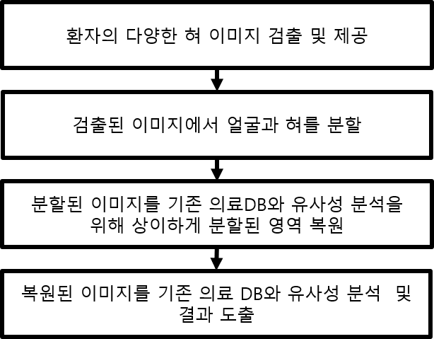
7. IP-R&D 기술 개발 방향 요약
방향.1
방향.2
방향.3
신규 아이디어를 통한 신규 개념
특허 창출
핵심특허 회피설계를 통한 특허 창출
국내의료기기
표준화
DICOM - 의료 영상 및 관련 정보에 대한 국제 표준 활용
의료영상 DB 표준으로 이미지와 보고서에 대한 접근성 강화
DICOM 장정과 한계를 참고로 국내 표준화 목표 정립
일관성 있는 의료DB로 의료품질
과 정확성에 대한 소프트웨어 기술 확립이 필요
DICOM 표준에 맞춘 하드웨어 구현 연구 개발 필요
표본화 된 의료영상을 이용하여
조직세포 질병 진단 방법 및 프로그램
설진을 위한 의료데이터
학습 및 측정방법

Slide 47
의료영상 DB 기반
AI 의료기기
2020년 하반기 특허 데이터톤 Scoper조
THANK YOU
발표를 들어주셔서 감사합니다

Slide 48
참고문헌
[1] | 나흥복. "첨단의료기기 규제적 관점에서의 개발촉진 등 지원방안 연구."-- (2018)
[2] | 허찬회. "영상진단 인공지능 의료기기의 평가 및 안전관리 기법." 국내박사학위논문 충북대학교, 2020. 충청북도
[3] | 김동엽. "인공지능 의료기기 소프트웨어의 표준 준수를 위한 품질관리 가이드라인 개발." 국내석사학위논문 아주대학교, 2020. 경기도
[4] | ratsgo's blog, https://ratsgo.github.io/natural%20language%20processing/2017/03/09/rnnlstm/
[5] | 2019년_중소기업_전략기술로드맵_01_인공지능 (http://smroadmap.smtech.go.kr/)
[6] | 식품의약품안전처, “의료기기의 사이버 보안 허가·심사 가이드라 인 (민원인 안내서),” 2019. 12
[7] | 의료기기산업팀, “인공지능(AI) 기반 의료기기 현황 및 이슈 (1),” 한국보건산업진흥원, KHIDI Brief (보건산업 브리프), 2018.12.31.
[8] | 의료기기산업팀, “인공지능(AI) 기반 의료기기 현황 및 이슈 (2),” 한국보건산업진흥원, KHIDI Brief (보건산업 브리프), 2018.12.31.
[9] | Hindawi Computational and Mathematical Methods in Medicine Volume 2020, Article ID 6029258, 13 pages https://doi.org/10.1155/2020/6029258
[10] | 식품의약품안전처, “인공지능(AI) 기반 의료기기의 임상 유효성 평가 가이드라인(민원인 안내서),” 2019. 10
[11] | 식품의약품안전처, “빅데이터 및 인공지능(AI) 기술이 적용된 의료기기의 허가·심사 가이드라인(민원인 안내서),” 2019. 10.

Slide 49
참고자료
순번 | 미국 식약청 인증 | 발간년월
1 | Of-The-Shelf Software Use in Medical Device | 1999.09
2 | Information for Healthcare Organizations about FDA's “Guidance for Industry: Cybersecurity for Networked Medical Devices Containing Of-The-Shelf (OTS) Software” | 2005.02
3 | Guidance for the Content of Premarket Submisions for Software Contained in Medical Devices | 2005.05
4 | Radio Frequency Wireles Technology in Medical Device | 2007.01
5 | Guidance: Aceptable Media for Electronic Product User Manuals | 2010.03
6 | Computer-Asisted Detection Devices Aplied to Radiology Images and Radiology Device Data - Premarket Notifcation [510(k)] Submisions | 2012.07
7 | Clinical Performance Asesment: Considerations for Computer -Asisted Detection Devices Aplied to Radiology Images and Radiology Device Data - Premarket Aproval (PMA) and Premarket Notifcation [510(k)] Submisions | 2012.07
8 | Policy for Device Software Functions and Mobile Medical Aplications | 2013.09
9 | Medical Device Data Systems, Medical Image Storage Devices, and Medical Image Communications Devices | 2015.02
10 | Design Considerations and e-market Submision Recommendations for Interoperable Medical Devices | 2016.02
11 | Aplying Human Factors and Usabilty Enginering to Medical Devices | 2016.02
12 | General Welnes: Policy for Low Risk Devices | 2016.07
13 | Deciding When to Submit a 510(k) for a Software Change to an Existing Device | 2016.08
14 | Medical Device Acesories - Describing Acesories and Clasifcation Pathways | 2016.12
15 | Postmarket Management of Cybersecurity in Medical Devices | 2016.12
16 | Software as a Medical Device (SAMD): Clinical Evaluation | 2017.12
17 | Multiple Function Device Products: Policy and Considerations(DRAFT) | 2018.04
18 | Content of Premarket Submisions for Management of Cybersecurity in Medical Devices(DRAFT) | 2018.1
19 | Clinical Decision Suport Software(DRAFT) | 2019.09
20 | Changes to Existing Medical Software Policies Resulting from Section 3060 of the 21st Century Cures Act | 2019.09

Slide 50
참고자료
국내 가이드 라인
순번 | 목록 | 발간년월
1 | 의료기기 소프트웨어 밸리데이션가이드라인 | 2017.01
2 | 의료기기 소프트웨어 허가심사 가이드라인 | 2017.08
3 | 모바일 의료용 앱 안전관리 지침 | 2013.12
4 | 의료영상전송장치소프트웨어의 기술문서 작성을 위한 가이드라인 | 2015.02
5 | 휴대형의료영상전송장치소프트웨어 허가심사 가이드라인 | 2015.05
6 | 빅데이터 및 인공지능(AI) 기술이적용된 의료기기의 허가·심사 가이드라인 | 2017.10
7 | 인공지능(AI) 기반 의료기기의 임상 유효성 평가 가이드라인 | 2017.12
8 | 의료기기의 실사용 증거(RWE) 적용에 대한 가이드라인 | 2019.02
9 | 허혈성 뇌졸중 대상 임상의사 결정지원시스템(CDSS) 의료기기의 임상시험계획서 작성 가이드라인 | 2019.10
10 | 관상동맥협착 대상 임상의사 결정지원시스템(CDS) 의료기기의 임상시험계획서 작성 가이드라인 | 2019.10
11 | 유방암 대상 임상의사결정지원 시스템(CDS) 의료기기 임상 시험계획서 작성 가이드라인 | 2019.10
12 | 폐암, 폐결절 대상 임상의사 결정지원시스템(CDS) 의료기기 임상시험계획서 작성 가이드라인 | 2019.10
13 | 의료기기의 사이버 보안 허가· 심사 가이드라인 | 2019.11
14 | 의료기기의 사이버 보안 적용방법 및 사례집 | 2019.11

Slide 51
참고자료
국제 SW 및 의료기기 인증 규격 리스트
순번 | 규격 | 내용
1 | ISO/IEC 1207 | 소프트웨어의 개발 및 관리에 대한 SDLC (Software Development Lifecycle) 국제 규격
2 | ISO 13485 | 의료기기의 위험관리(Risk Management) 국제 규격
3 | ISO 14971 | 의료기기 품질관리(Quality Management) 국제 규격
4 | ISO/IEC 15504 | 프로세스 수행능력 평가를 위한 프레임워크인 SPICE 국제 규격
5 | IEC 31010/IEC 62304 | 소프트웨어의 위험관리 국제 규격
6 | IEEE 1008 | 소프트웨어의 unit test 국제 규격
7 | IEEE 1012 | SDLC를 위한 V&V 프로세스, 활동 작업을 위한 프레임워크 국제 규격

Slide 52
참고자료
의료영상 DB기반 AI 의료기기 용어설명
머신러닝 | 치료 결과에 영향을 미치는 의료 DB를 기반으로 패턴을 예측하고 분석함
딥러닝 | 스스로 학습하는 능력을 이용해 대량의 의료영상 기록을 처리함 의료진의 치료 결정에 불확실성을 줄여줌
예측모델링 | 위험질환 예측 등과 같은 진료 결과를 예측하는데 적용됨
인공신경망(ANN) | 인간의 뉴런 구조를 본떠 만든 기계학습 알고리즘 의료 DB의 학습을 진행하면서 데이터에 대한 오차를 최소화
컨볼루션신경망(CNN) | 인공신경망(ANN)에 필터링 기법을 적용한 알고리즘 의료 영상DB를 분류하여 각 요소가 데이터 처리에 적합하게 자동 학습함 이미지 분류 정확도 향상
오토인코더 | 입력된 의료 영상 DB를 요약하여 요약된 코드로부터 데이터를 재생성하는 시각적 알고리즘 의료DB의 시각데이터에서 노이즈를 제거해 이미지 품질개선에 효과적
생성적 적대신경망(GAN) | 의료 영상DB의 학습,재생성하여 생성된 결과를 다시 분할 모델 학습에 반영하는 시각적 알고리즘 전문가의 병변 표식 수준에 가까워지도록 학습하여, 성능 및 품질개선에 효과적 오토인코더보다 발전된 수준의 알고리즘
설명가능한 AI(XAI) | eXplainable Artificial Intelligence AI가 내린 결정이나 답을 AI 스스로가 사람이 이해하는 형태로 설명하고 제시 도출된 진단결과에 대한 이해도 향상
바이오마커(생체지표) | 질병이 진행되는 단계 중 특징적으로 나타나는 형태학,생화학적,분자생물학적 변화를 나타냄 물질의 위해성을 판단하며, 체외진단에 사용됨

Slide 53
참고자료
국가별 출원인 국적 현황
국가 | CN |  |  | CN 요약 | JP |  |  | JP 요약 | KR |  | KR 요약 | US |  |  |  |  | US 요약
출원인국적 | CN | DE | US |  | JP | NL | US |  | KR | US |  | DE | JP | KR | NL | US
2005 | 3 |  |  | 3 |  |  |  |  |  |  |  | 2 | 1 |  | 1 | 5 | 9
2006 | 4 | 1 | 1 | 6 | 1 |  | 2 | 3 |  |  |  | 1 |  |  | 2 | 10 | 13
2007 | 6 |  |  | 6 | 1 |  |  | 1 |  |  |  | 3 | 1 |  |  | 12 | 16
2008 | 1 |  |  | 1 | 3 |  | 1 | 4 |  |  |  | 1 | 1 |  | 2 | 10 | 14
2009 | 7 |  | 1 | 8 | 2 |  |  | 2 |  |  |  | 2 |  | 1 | 2 | 6 | 11
2010 | 3 |  |  | 3 | 2 |  |  | 2 |  |  |  | 2 |  |  | 1 | 9 | 12
2011 | 6 | 2 |  | 8 | 1 |  |  | 1 |  |  |  |  | 1 |  | 4 | 9 | 14
2012 | 12 |  |  | 12 | 2 |  |  | 2 | 1 |  | 1 | 3 | 3 |  |  | 8 | 14
2013 | 13 |  |  | 13 | 1 |  |  | 1 |  |  |  | 2 | 1 |  | 2 | 12 | 17
2014 | 19 |  |  | 19 |  | 1 | 1 | 2 | 2 |  | 2 | 4 |  |  | 3 | 9 | 16
2015 | 31 | 1 |  | 32 |  |  |  |  | 2 |  | 2 | 12 | 1 |  | 5 | 11 | 29
2016 | 87 | 1 | 1 | 89 | 3 | 2 | 3 | 8 | 3 | 1 | 4 | 13 |  |  | 3 | 13 | 29
2017 | 57 | 1 |  | 58 | 1 | 1 |  | 2 | 7 | 1 | 8 | 15 |  | 1 |  | 17 | 33
2018 | 55 | 1 |  | 56 |  |  |  |  | 7 |  | 7 | 12 |  |  | 1 | 2 | 15
총합계 | 304 | 7 | 3 | 314 | 17 | 4 | 7 | 28 | 22 | 2 | 24 | 72 | 9 | 2 | 26 | 133 | 242
국가 | EP |  |  |  |  |  |  |  |  |  |  |  |  |  |  |  | EP 요약
출원인국적 | AT | AU | BE | CA | CN | DE | ES | FR | IL | IT | JP | KR | MT | NL | SG | US
2005 |  |  |  |  |  |  |  |  |  |  |  |  |  | 2 |  | 2 | 4
2006 |  |  | 1 |  |  | 2 |  |  |  | 4 | 1 |  |  | 2 |  | 4 | 14
2007 |  |  |  |  |  |  |  |  |  |  |  |  |  | 1 |  | 2 | 3
2008 |  |  | 1 |  |  | 1 |  |  |  |  | 2 |  |  | 4 |  | 1 | 9
2009 |  |  |  |  |  | 2 |  |  | 1 |  |  |  |  | 2 |  | 2 | 7
2010 |  |  |  |  |  |  |  |  | 2 |  |  |  |  | 1 |  | 3 | 6
2011 | 1 |  |  |  |  | 3 | 1 |  |  |  | 3 |  |  | 1 | 1 |  | 10
2012 |  | 1 |  |  |  | 3 |  |  |  |  | 2 |  |  |  |  | 2 | 8
2013 |  |  |  |  |  | 3 |  |  |  |  |  |  | 1 | 1 |  | 4 | 9
2014 |  |  |  |  |  | 4 |  | 2 |  |  | 1 | 2 |  | 3 |  | 2 | 14
2015 | 1 |  |  | 1 |  | 6 |  |  |  |  | 1 |  |  | 2 |  | 5 | 16
2016 |  |  |  |  | 1 | 3 |  |  |  |  | 2 |  |  | 2 |  |  | 8
2017 |  | 1 | 1 |  |  | 16 |  |  |  |  | 3 |  |  | 3 |  | 1 | 25
2018 |  |  |  |  |  | 4 |  |  |  |  | 1 | 1 |  |  |  |  | 6
총합계 | 2 | 2 | 3 | 1 | 1 | 47 | 1 | 2 | 3 | 4 | 16 | 3 | 1 | 24 | 1 | 28 | 139

